Slide 1

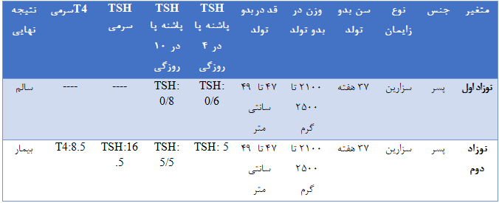
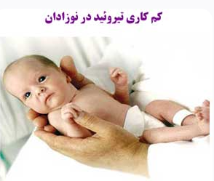
if available
کم‌کاری مادرزادی تیروئید با افزایش تأخیری TSH پس از غربالگری طبیعی نوزادی: گزارش موردی یک نوزاد دوقلو
Code:1323
البرز خالدی1، سمیه دیرین2، ابوطالب اسدی1، آمنه خالدی3، مسعود امیری3*، رامین امیری نژاد3
1- گروه پرستاری، معاونت درمان، دانشگاه علوم پزشکی شهرکرد، شهرکرد، ایران
2- گروه آمار و اپیدمیولوژی، دانشگاه علوم پزشکی شهرکرد، شهرکرد، ایران
3- معاونت بهداشتی، دانشگاه علوم پزشکی شهرکرد، شهرکرد، ایران
نتیجه گیری
شرح مورد
مقدمه
موفقيت در پيشگيري از غيرقابل بازگشت كم كاري تيروييد نوزادی به عوامل مختلفی شامل زمان شروع درمان، مراقبت های منظم ،كيفيت كنترل متابوليك بيمار و انجام آزمایش مطابق با دستورالعمل و آموزش والدین بستگي دارد.
نوزادان دو قلویی که به روش زایمان سزارین به دنیا آمدند. به منظور غربالگری تیروئید نوزادی، در روز 3-5 تولد از نوزادان نمونه گیری به عمل آمد. یک قل نوزاد با نتیجه 0.6 : TSH به عنوان سالم اما قل دیگر، با نتیجه غربالگری کف پا با 5.5 : TSH به عنوان نوزاد مشکوک فراخوان شد و همچنین به دلیل مثبت شدن آزمایشات تأیید تشخیص سرمی (16.5: TSH و T4:8.5 ) این نوزاد به عنوان بیمار مبتلا شناسایی گردید. درمان دارویی با قرص لووتیروکسین شروع شد. به علت سهل انگاری در مراقبت ها و مصرف داروی قل بیمار، در مراحل رشد و تکامل نوزاد اختلال ایجاد شد که سبب عقب ماندگی ذهنی، کوتاهی قد و کاهش هوش در این نوزاد گردید.
كم كاري تيروييد نوزادان، وضعيتي از كمبود هورمون تيروئيد قابل درمان است كه در صورت عدم تشخيص به هنگام و يا درمان نامناسب، ميتواند موجب بروز عقب ماندگي شديد شود. هدف از مطالعه، بررسی کم‌کاری مادرزادی تیروئید با افزایش تأخیری TSH پس از غربالگری طبیعی نوزادی: گزارش موردی یک نوزاد دوقلو بوده است.
رفرنس ها
1. Zhang M, Golchin A, Donner J, Lee MY, Seeley H, Meister KD. Severe Undiagnosed Congenital Hypothyroidism Due to Missed Newborn Screening. JCEM Case Reports. 2025;3(11):luaf233.
2. Niuro L, Danner E, Viikari L, Kero J, Huopio H, Jääskeläinen J, et al. Treatment of congenital hypothyroidism: impact of secular changes in levothyroxine initial dose on early growth. Hormone Research in Paediatrics. 2023;96(4):376–84.
3. A B. Newborn screening for congenital hypothyroidism. J pediatr Endocrinol Metab 2016;19(12):91-8.

